Slide 1




WELCOME
NHÓM 5
Lớp: IT16302
Đề tài: Phần mềm quản lý nhà sách
Giảng Viên: Nguyễn Đỗ Anh Khoa

Slide 2

Thành Viên
Diệp Ông Đại Quang
(PS15144)
Trần Gia Bảo
(PS15149)
Trần Hi Hữu Phước
(PS18096)
Trần Thanh Tùng
(PS15148)
Nguyễn Hoàng Nhi
(PS15064)

Slide 3



Phân Chia Công Việc
Nguyễn Hoàng Nhi
Trần Gia Bảo
Trần Hi Hữu Phước
Diệp Ông Đại Quang
Trần Thanh Tùng

Slide 4

01
Giới thiệu dự án
Nội Dung
02
Phân tích yêu cầu
03
Database
04
Mockup
05
Kiểm thử phần mềm
06
Thuận lợi, Khó khăn

Slide 5

I
Giới Thiệu Dự Án

Slide 6




Nhà sách có nhiều đầu sách nhập và bán ra hằng ngày
Hiện Trạng
Quản lý nhà sách bằng phần mềm excel đang gặp nhiều khó khăn
Quản lý dễ sai sót, bảo mật không tốt và nhà sách muốn cập nhật thêm thẻ thành viên cho khách hàng để tri ân khách hàng

Slide 7





- Phần mềm
Yêu Cầu Hệ Thống
- Nghiệp vụ
- Bảo mật

Slide 8



Tổng quát về phần mềm
Phần mềm CityZen được nghiên cứu và phát triển giúp người dùng quản lý công việc nhập, bán sách, khách hang, nhân viên một cách dễ dàng và thuận lợi.
Người dùng có thể dựa vào đây để đánh giá mức độ hiệu quả của các phương pháp kinh doanh.
Từ đó đưa ra cải tiến giúp việc kinh doanh tốt hơn

Slide 9

II
Phân tích yêu cầu Khách Hàng

Slide 10
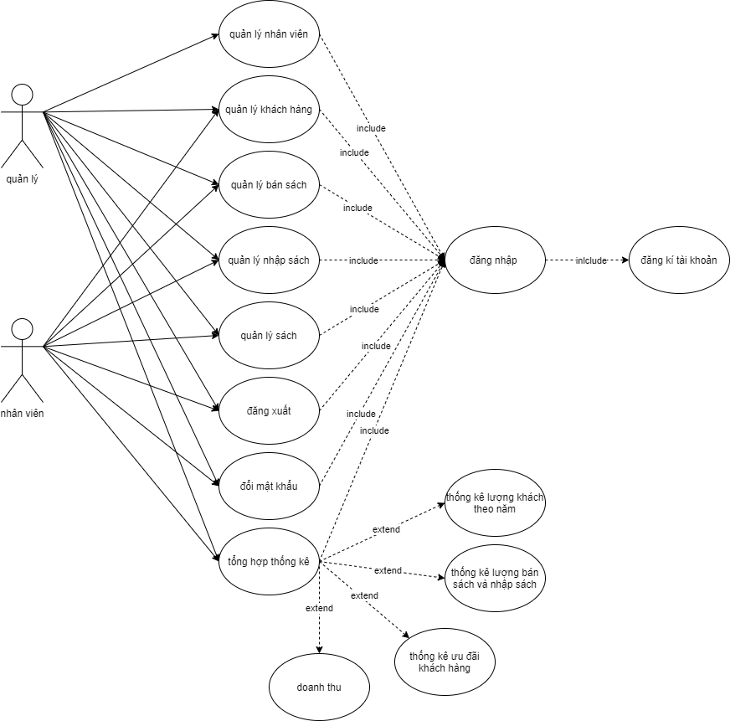
Sơ Đồ Use Case
(Tổng quát)

Slide 11

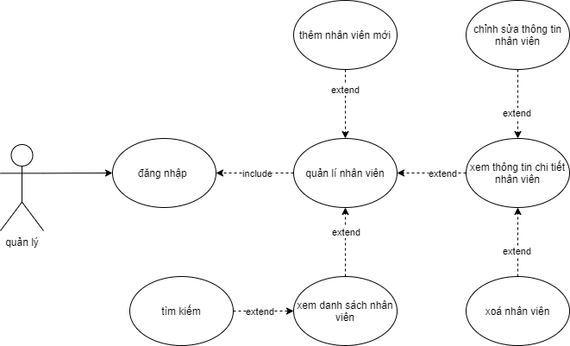

Quản lý nhân viên

Slide 12
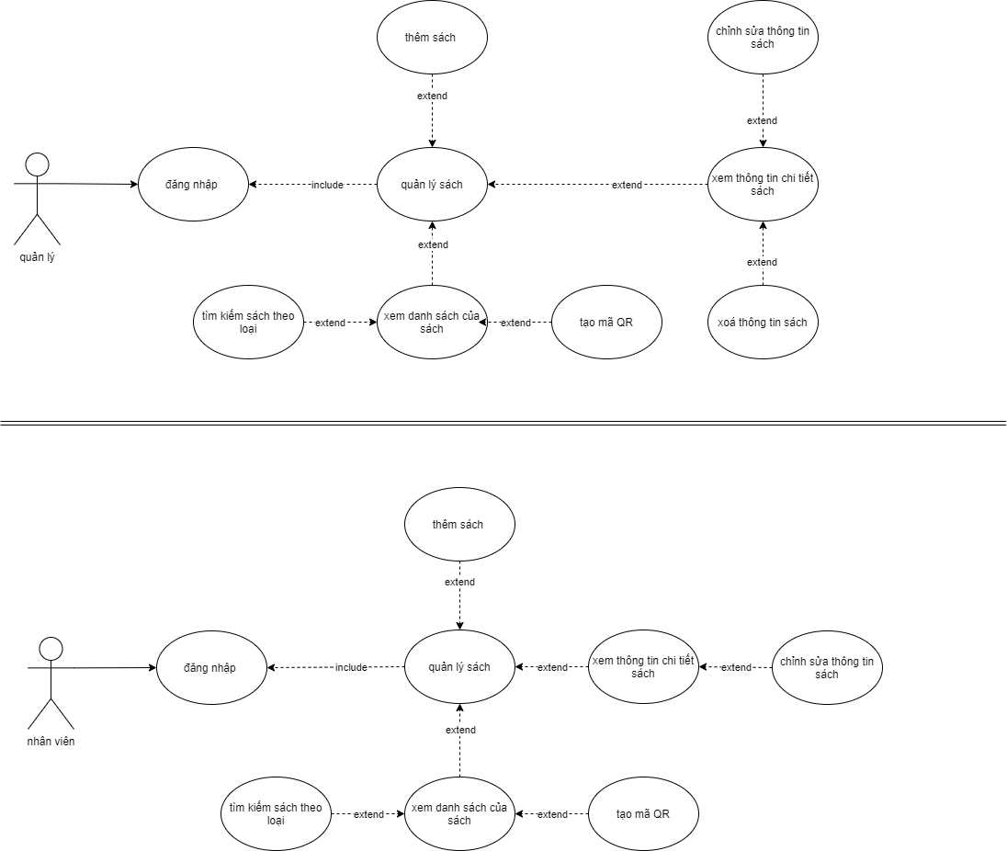
Quản lý Sách

Slide 13
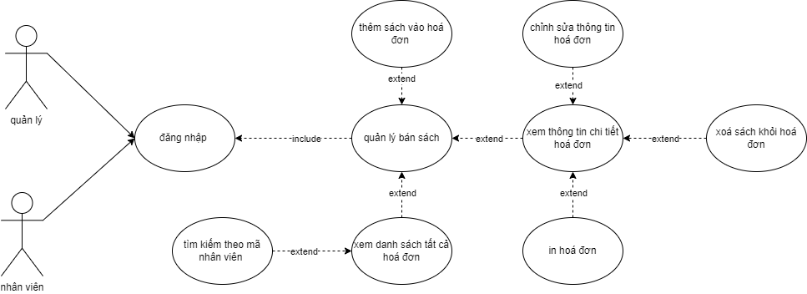
Quản lý Bán Sách

Slide 14
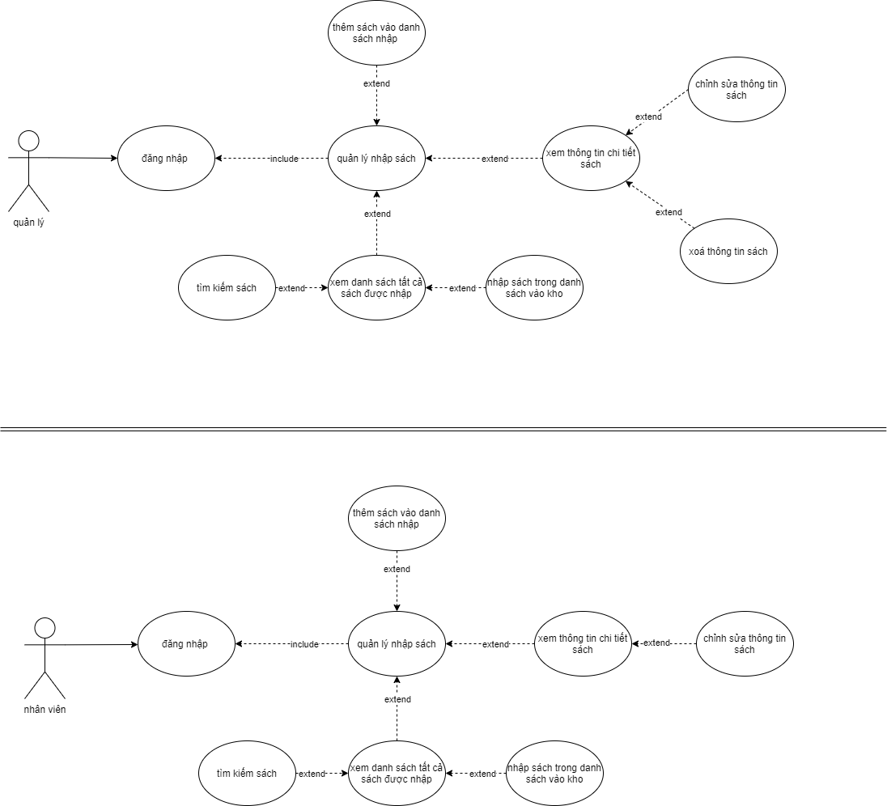
Quản lý Nhập Sách

Slide 15
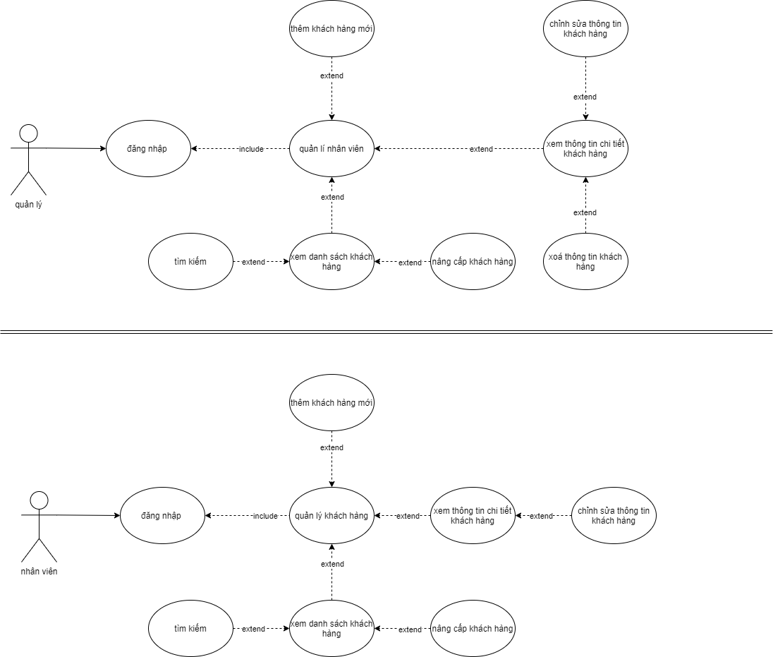
Quản lý Khách Hàng

Slide 16
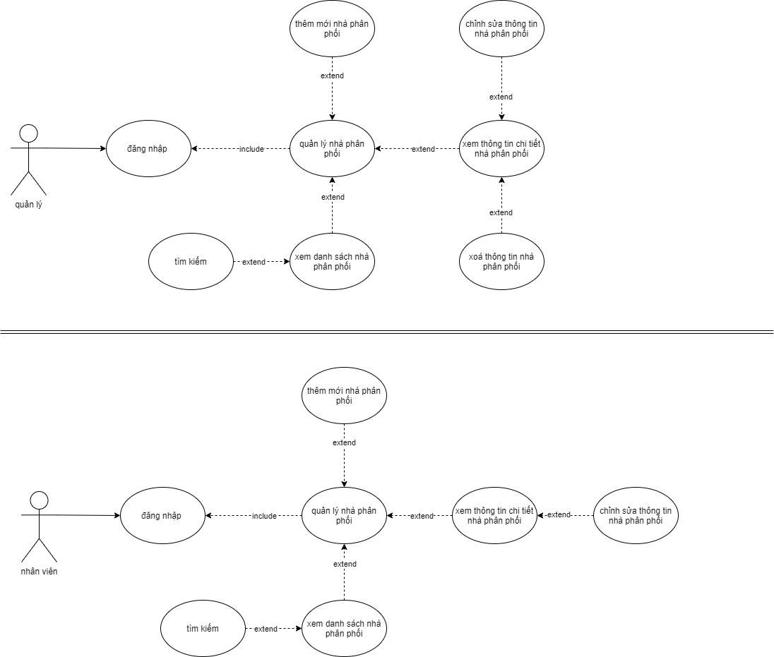
Quản lý NPP

Slide 17
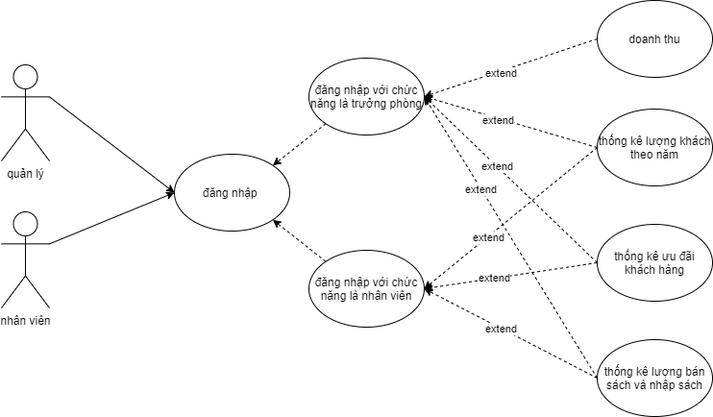
Thống kê

Slide 18

III
Cơ sở dữ liệu
(Database)

Slide 19
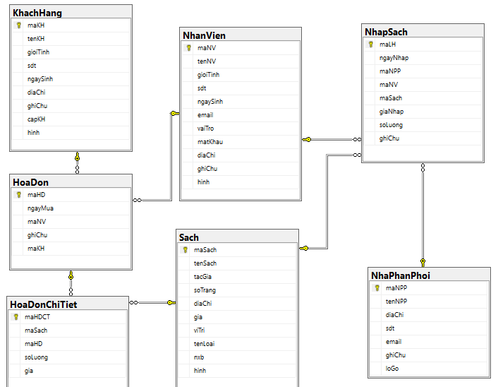

Lược Đồ Quan Hệ

Slide 20

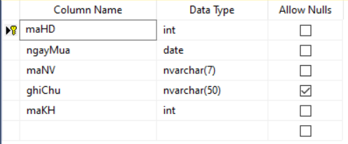
Cấu trúc bảng (Hóa Đơn)
Tên Thuộc tính | Diễn giả | Kiểu dữ liệu | Ghi chú
maHD | Mã Hóa Đơn | int | Not null
ngayMua | Ngày Mua | date | Not null
maNV | Mã nhân viên | Nvarchar(7) | Not null
ghiChu | Ghi chú | Nvarchar(50) | null
maKH | Mã khách hang | Int | null

Slide 21
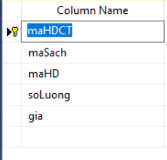
Cấu trúc bảng (Hóa Đơn chi tiết)
Tên Thuộc tính | Diễn giả | Kiểu dữ liệu | Ghi chú
maHDCT | Mã hóa đơn chi tiết | int | Not null
maSach | Mã sách | Nvarchar(7) | Not null
maHD | Mã hóa đơn | Int | Not null
soLuong | Số Lượng | tinyint | Not null
Gia | Giá | Float | Not null

Slide 22

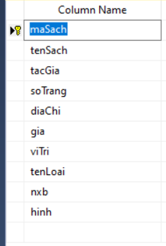
Tên Thuộc tính | Diễn giả | Kiểu dữ liệu | Ghi chú
maSach | Mã sách | Nvarchar(7) | Not null
tenSach | Tên sách | Nvarchar(40) | Not null
tacGia | Tác Giả | Nvarchar(40) | Not null
soTrang | Số Trang | Smallint | Not null
diaChi | Địa chỉ | Nvarchar(60) | Not null
viTri | Vị trí | Nvarchar(40) | Not null
tenLoai | Tên Loại | Nvarchar(40) | Not null
nxb | Nhà xuất bản | Nvarhcar(30) | Not null
hinh | Hình ảnh sách | Nvarchar(50) | Not null
Gia | Giá | Float | Not null
Cấu trúc bảng (Sách)

Slide 23
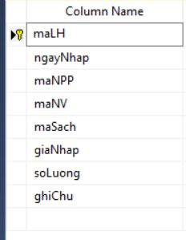
Cấu trúc bảng (Nhập Sách)
Tên Thuộc tính | Diễn giả | Kiểu dữ liệu | Ghi chú
maLH | Mã Lô hàng | Int | Not null
ngayNhap | Ngày Nhập | Date | Not null
maNPP | Mã Nhà Phân Phối | Int | Not null
maNV | Mã nhân viên | Nvarchar(7) | Not null
maSach | Mã sách | Nvarchar(7) | Not null
giaNhap | Giá nhập | Float | Not null
soLuong | Số lượng | Tinyiint | Not null
Ghichu | Ghi chú | Nvarchar(50) | null

Slide 24

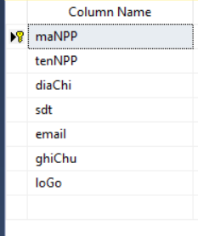
Cấu trúc bảng (Nhà Phân Phối)
Tên Thuộc tính | Diễn giả | Kiểu dữ liệu | Ghi chú
maNPP | Mã Nhà Phân Phối | Int | Not null
tenNPP | Tên nhà phân phối | Nvarchar(40) | Not null
diaChi | Địa chỉ | Nvarchar(60) | Not null
sdt | Số điên thoại | nchar(10) | Not null
email | Email | Varchar(30) | Not null
Logo | Hình logo NPP | Nvarchar(50) | Not null
Ghichu | Ghi chú | Nvarchar(50) | Not null

Slide 25
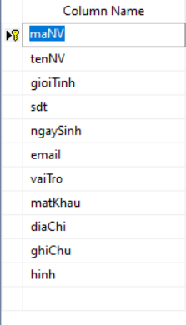
Tên Thuộc tính | Diễn giả | Kiểu dữ liệu | Ghi chú
maNV | Mã nhân viên | Nvarchar(7) | Not null
tenNV | Tên nhân viên | Nvarchar(30) | Not null
gioiTinh | Giới tính | Nvarchar(10) | Not null
sdt | Số điên thoại | nchar(10) | Not null
ngaySinh | Ngày Sinh | Date | Not null
email | Email | Varchar(30) | Not null
vaiTro | Vai trò | Bit | Not null
matKhau | Mật khẩu | Varchar(20) | Not null
diaChi | Địa chỉ | Nvarchar(60) | Not null
Ghichu | Ghi chú | Nvarchar(50) | null
hinh | Hình ảnh nhân viên | Nvarchar(50) | Not null
Cấu trúc bảng (Nhân Viên)

Slide 26

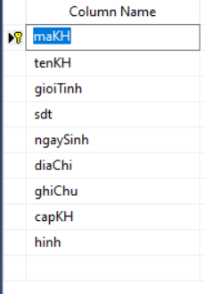
Cấu trúc bảng (khách hàng)
Tên Thuộc tính | Diễn giả | Kiểu dữ liệu | Ghi chú
maKH | Mã khách hang | Int | Not null
tenKH | Tên khách hàng | Nvarchar(30) | Not null
gioiTinh | Giới tính | Nvarchar(10) | Not null
sdt | Số điên thoại | nchar(10) | Not null
ngaySinh | Ngày Sinh | Date | null
capKH | Cấp khách hàng | tinyint | Not null
diaChi | Địa chỉ | Nvarchar(60) | Not null
Ghichu | Ghi chú | Nvarchar(50) | Not null
hinh | Hình ảnh nhân viên | Nvarchar(50) | Not null

Slide 27

VI
Mockup

Slide 28
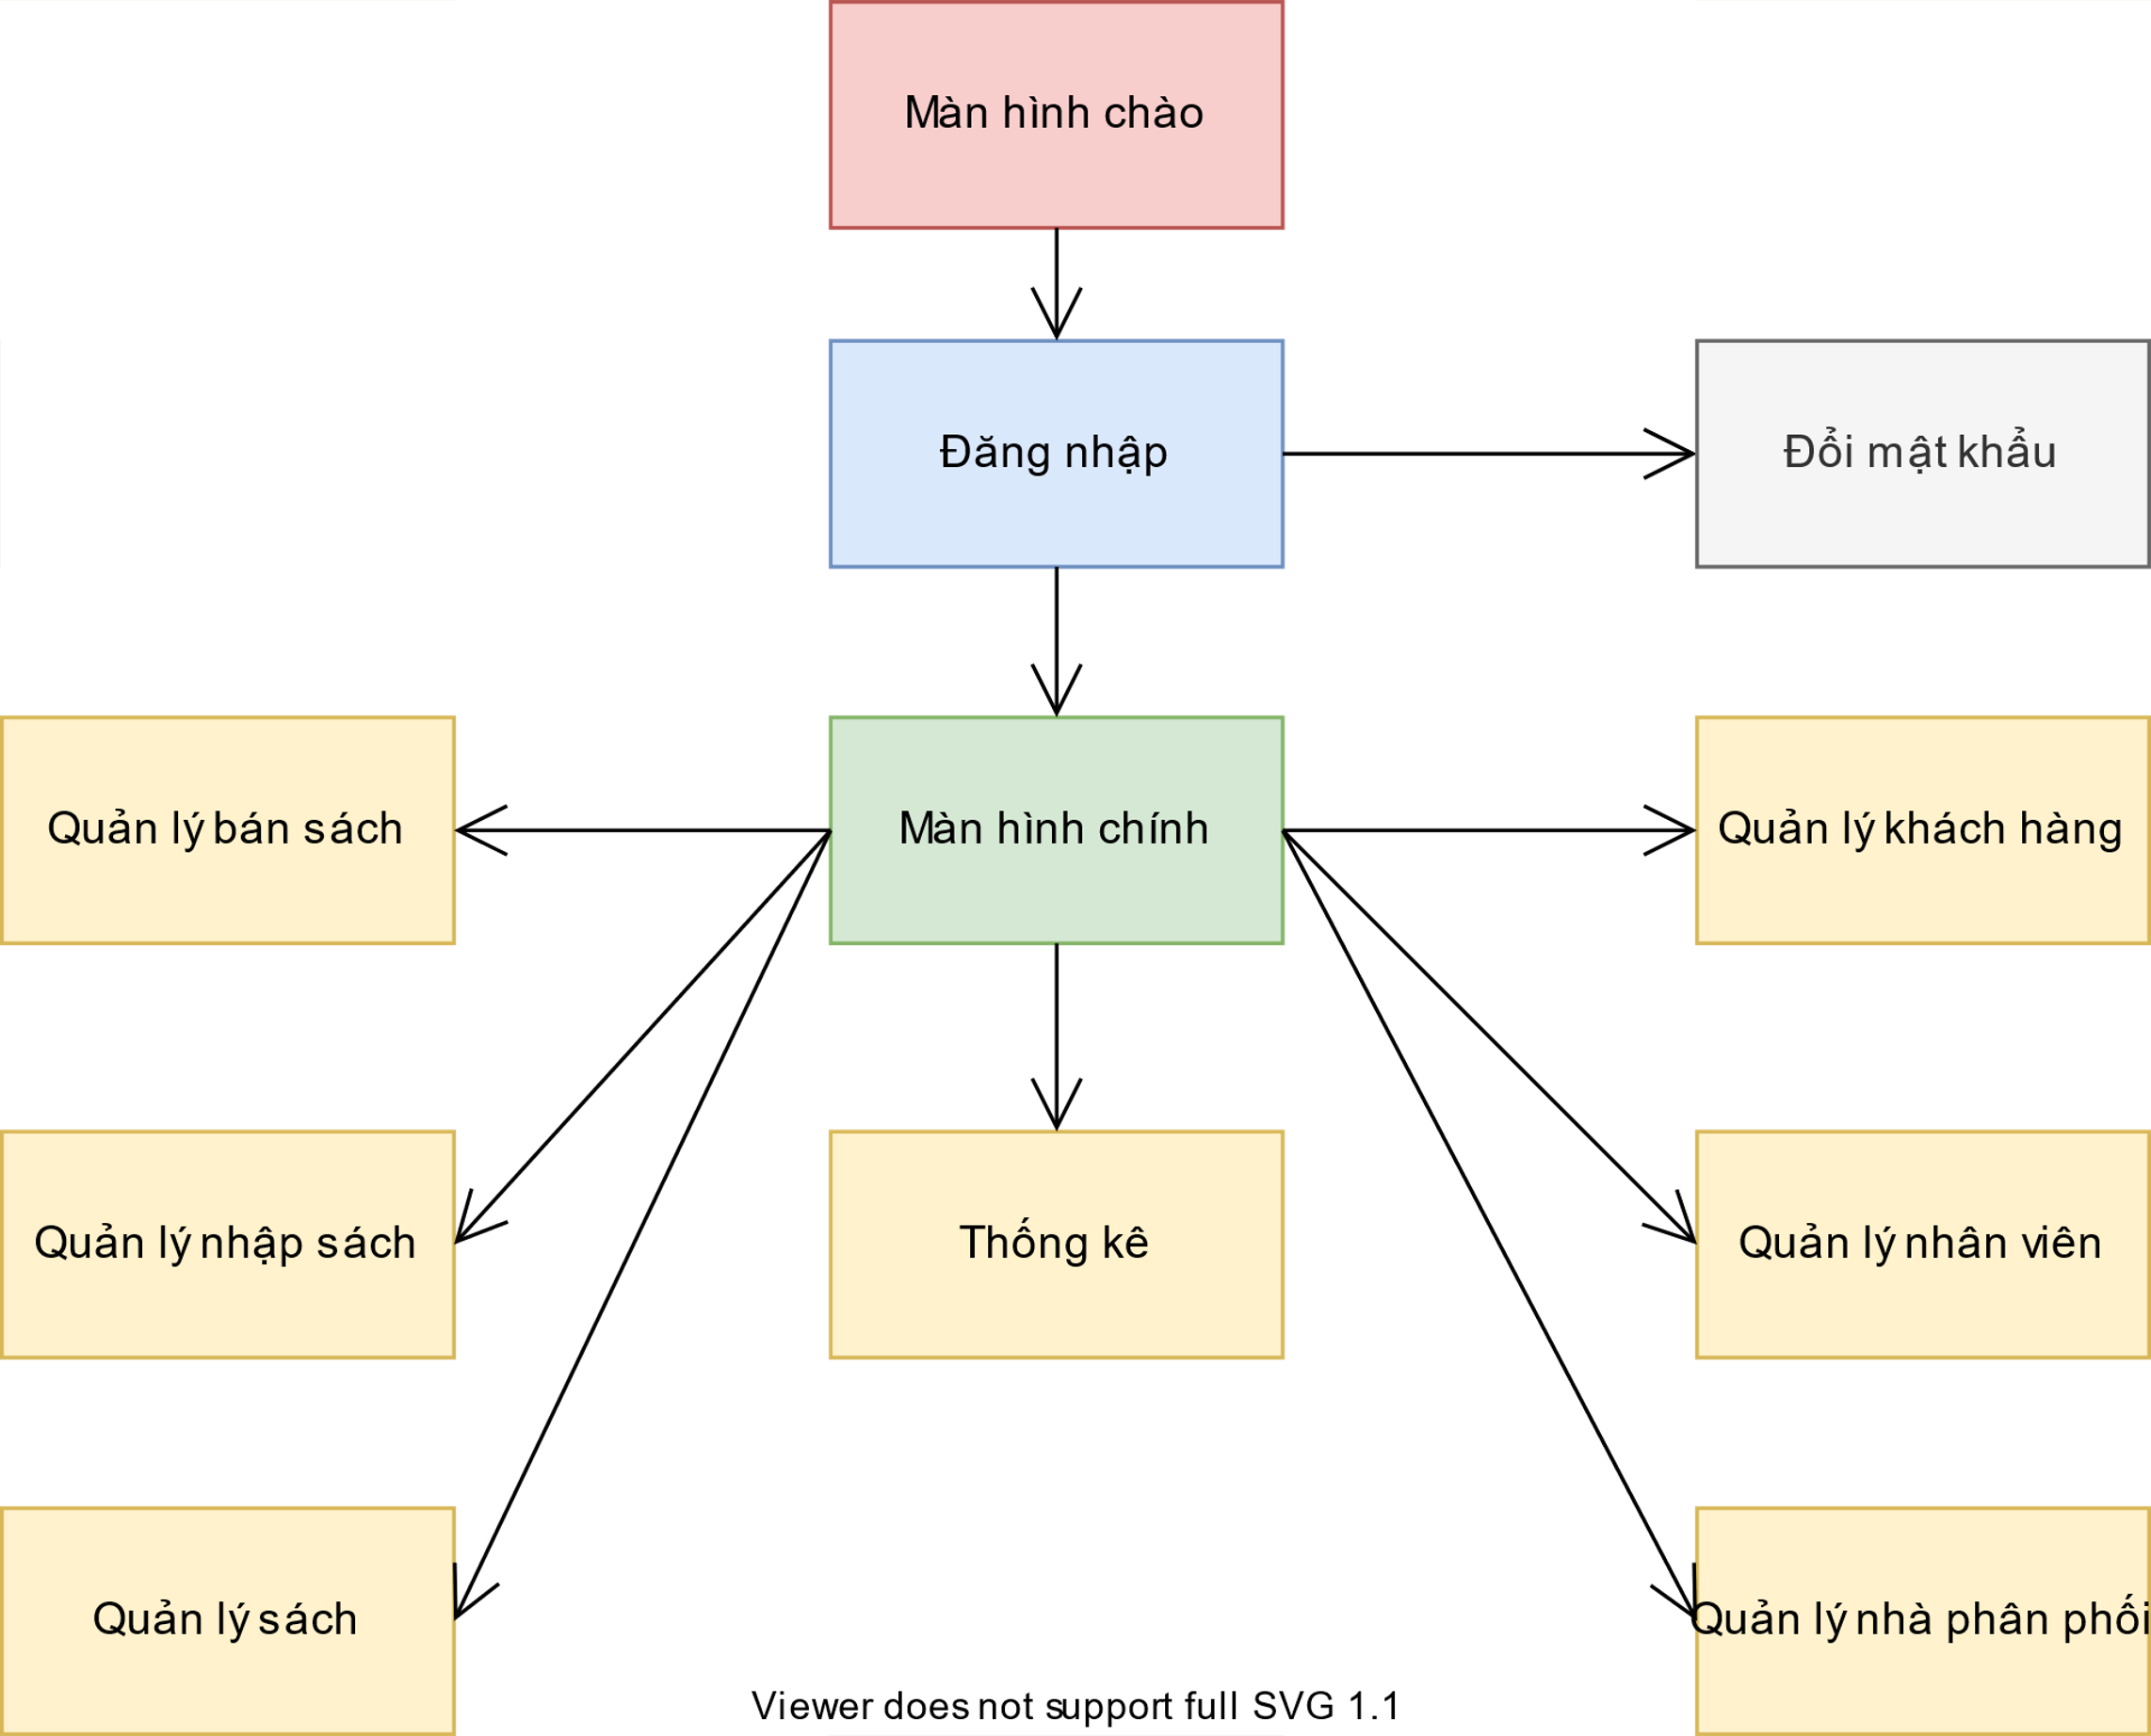
Sơ đồ tổ chức giao diện

Slide 29

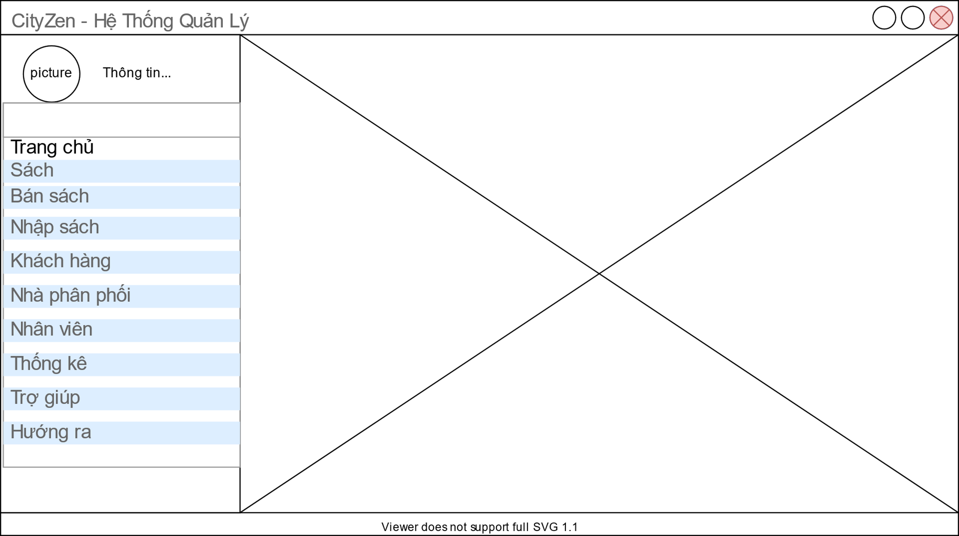
Màn Hính Chính

Slide 30
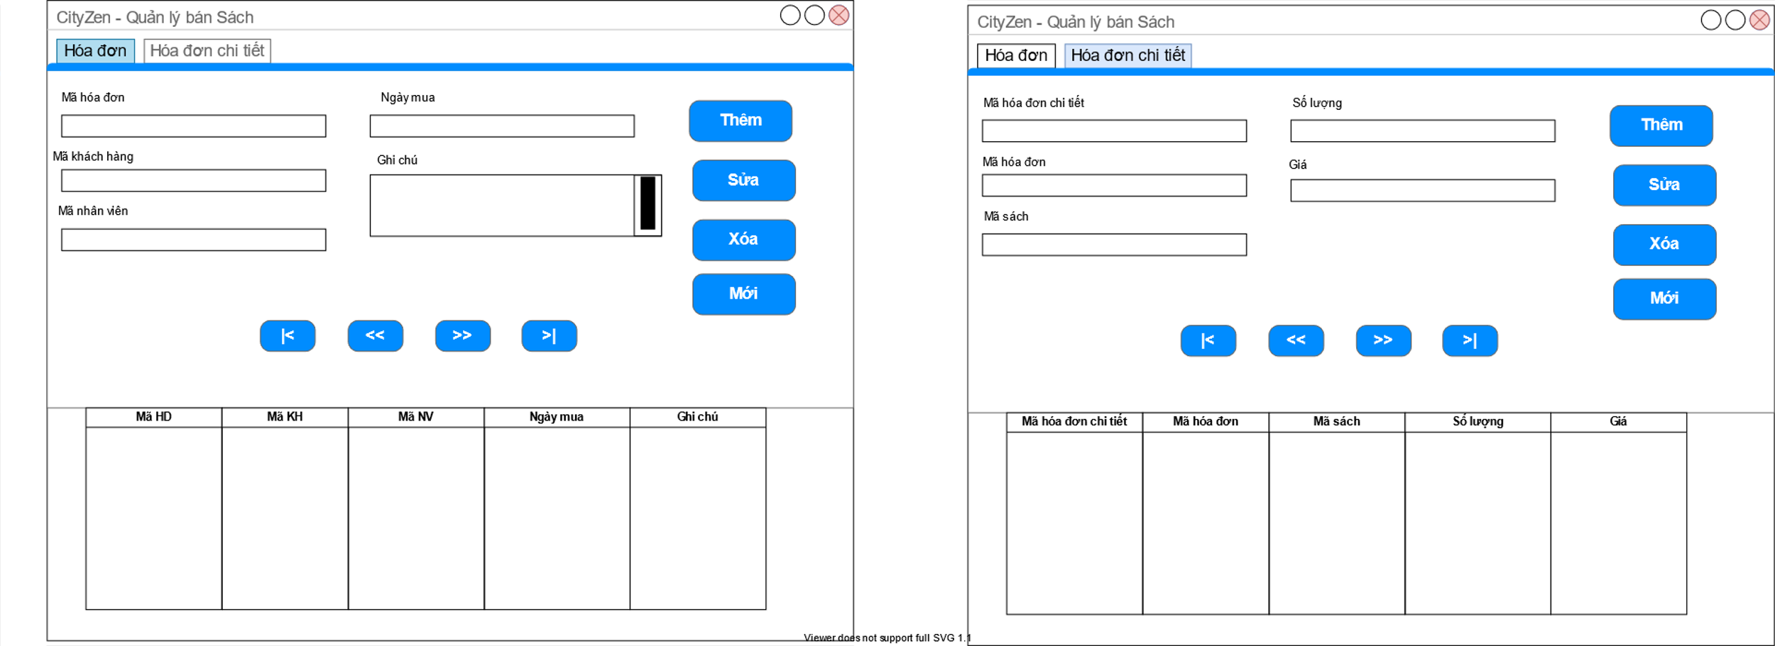

Quản Lý Sách

Slide 31
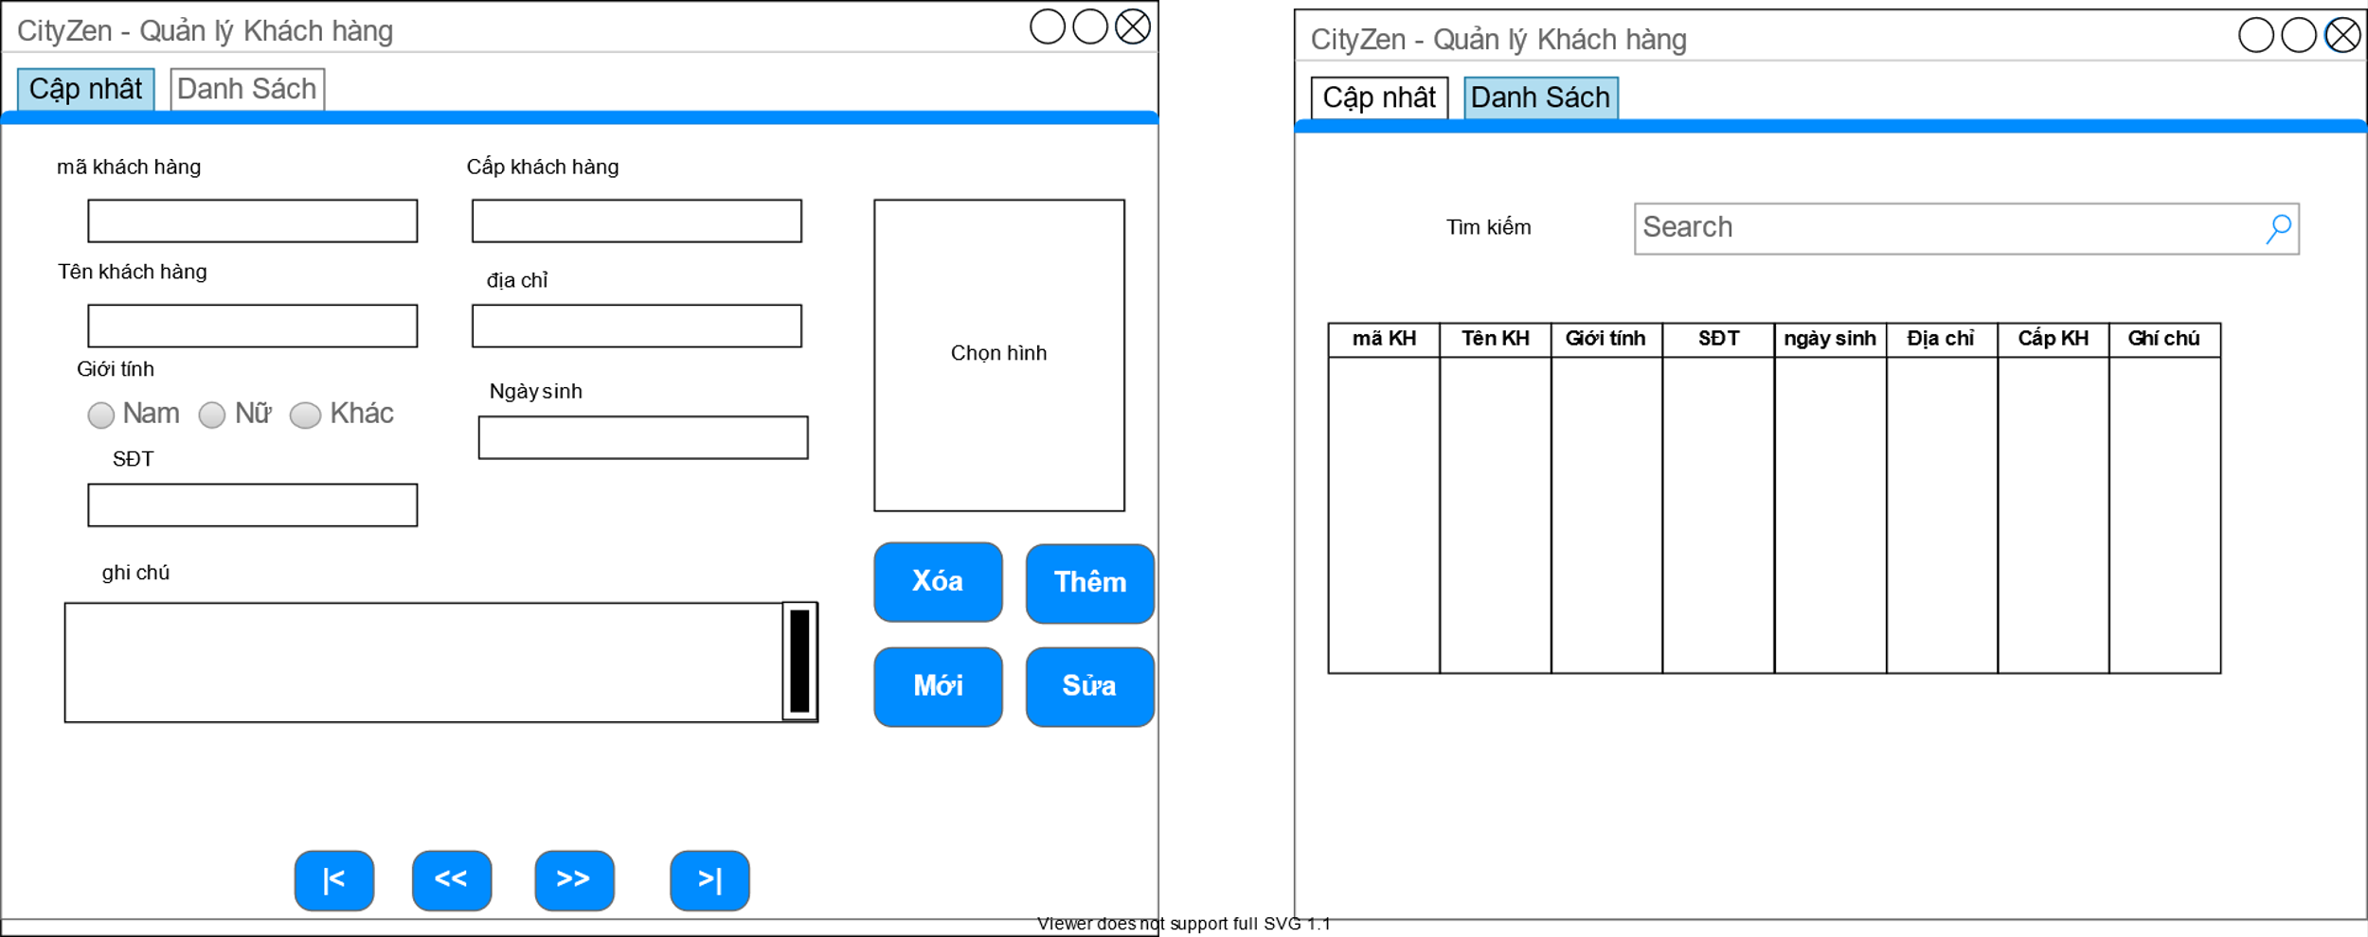

Quản Lý Khách Hàng

Slide 32
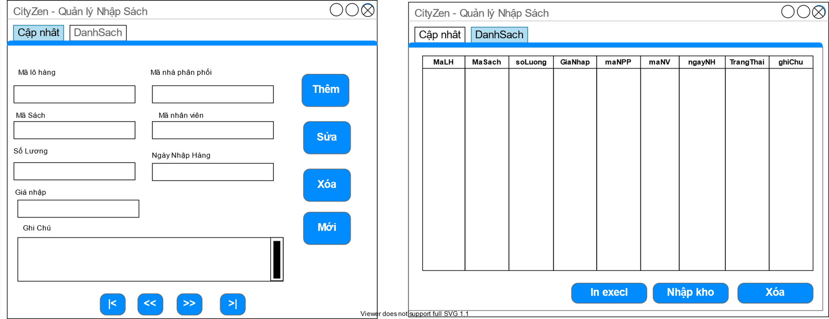
Quản Lý Nhập Sách

Slide 33
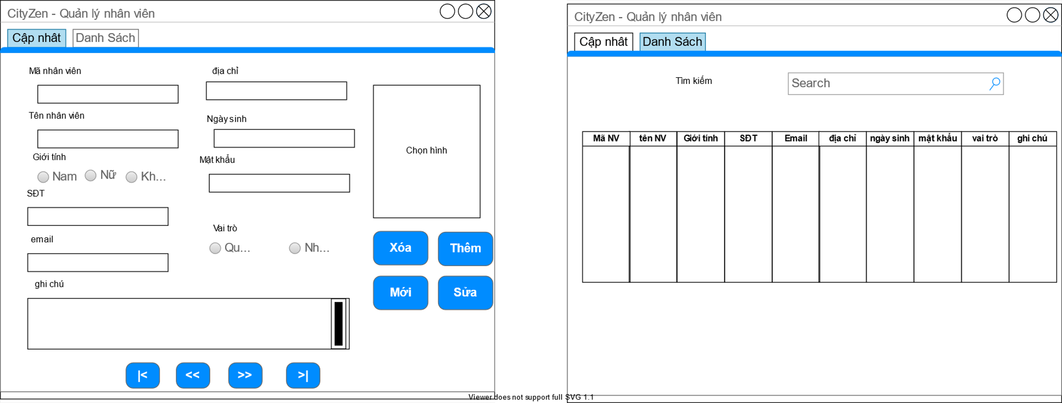
Quản Lý Nhân Viên

Slide 34

V
Kiểm Thử Phần Mềm

Slide 35

Form Đăng Nhập

Slide 36
Form Đổi Mật Khẩu

Slide 37
Form Nhập Sách

Slide 38
Form Bán Sách

Slide 39

VI
Thuận Lợi và Khó Khăn

Slide 40
70%
Khó khăn
Hướng dẫn nhiệt tình của giáo viên.
Được sự giúp đỡ của mọi người khi fix bug không thể giải quyết
Nhiều nguồn tài nguyên phong phú để tham khảo
Phát nhiều sinh lỗi nhưng đa phần nằm trong khả năng tự giải quyết
Sự Phối hợp ăn khớp giữa các thành viên trong nhóm
Giao tiếp online gặp nhiều khó khăn
Một số công nghệ mới khi tiếp cận còn gặp khó khăn
Nhiều yếu tố bất cập xảy ra làm chậm tiến độ dự án
30%
Thuận lợi

Slide 41

DEMO

Slide 42
THANK YOU

